Slide 1


Áreas de aplicação das TIC
Objetivo Céu
TIC.

Slide 2
As TIC podem ser aplicadas nas várias áreas das atividades humanas, como a informática, a comunicação, a burótica, as telecomunicações, a telemática, o controlo e automação e a robótica.
Aboubakar

Slide 3
Áreas de Aplicação das TIC
Tecnologia de informações e comunicação
Computador
Comunicação
Controlo e Automação
Informática
Burótica
Telecomunicações
telemática
Robótica
CAD - CAM
Aboubakar

Slide 4
A.
Área do computador
TIC.
Aboubakar

Slide 5
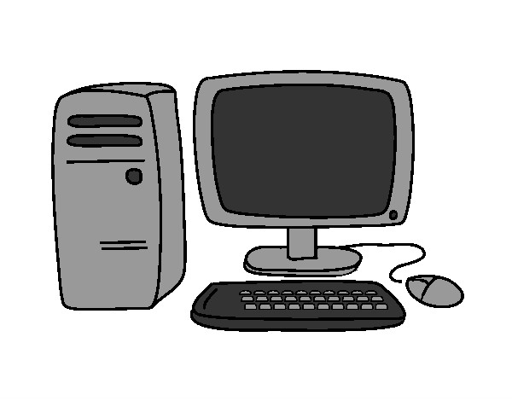
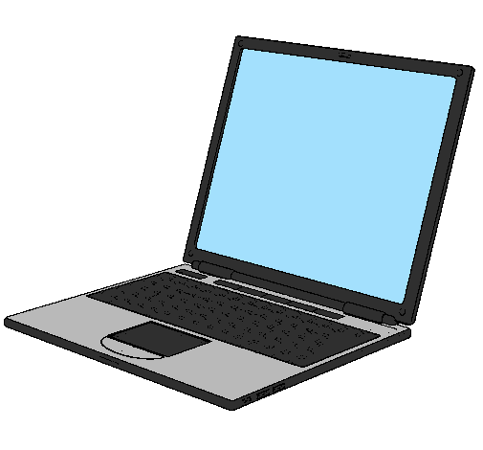
O computador é uma máquina programada para receber e processar dados, gerando informação, e para armazenar e transmitir essa informação, de forma rápida e segura. Na área do computador temos a informática e a burótica.
Aboubakar

Slide 6
1) Informática
A informática é uma área técnica que utiliza os computadores par o processamento da informação de forma automática. A palavra informática é o resultado da junção das palavras informação e Automática.
Aboubakar

Slide 7

2) Burótica
A Burótica é uma área técnica que utiliza meios informáticos no tratamento e circulação da informação em escritórios e em tarefas do tipo administrativo. Burótica é o resultado da junção das palavras Bureau e Informática.
Aboubakar

Slide 8
B.
Área da comunicação
TIC.
Aboubakar

Slide 9
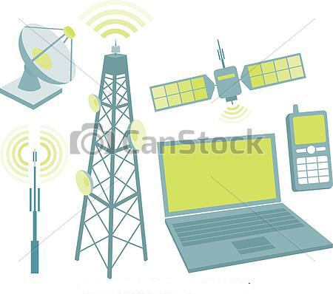
Na área da comunicação temos as telecomunicações e a telemática.
Aboubakar

Slide 10
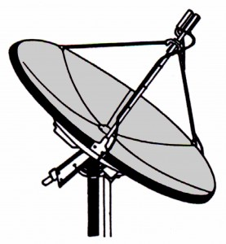
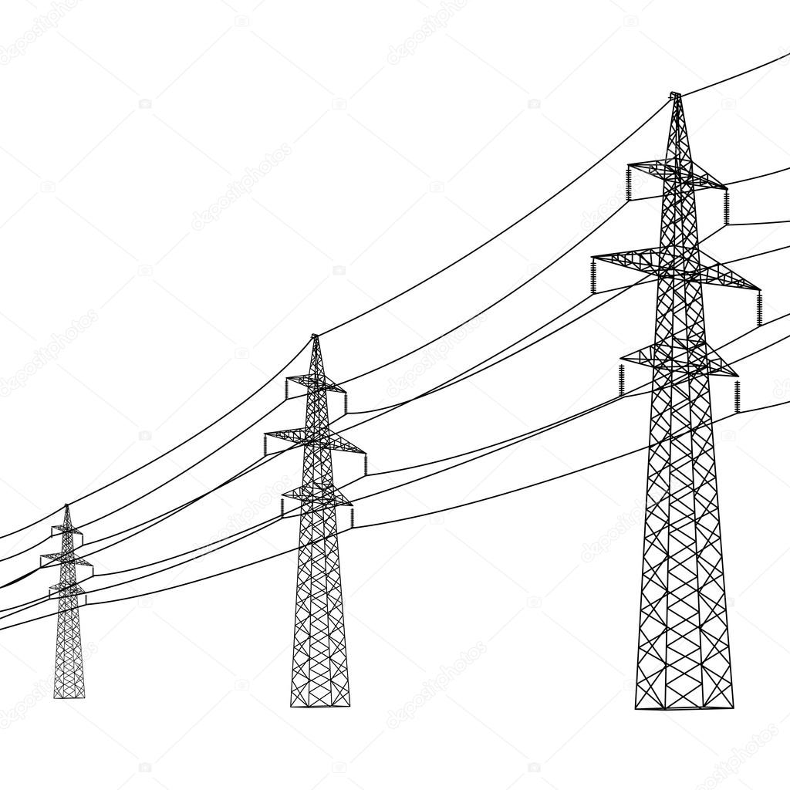
1) Telecomunicações
As telecomunicações consistem na transmissão de sinais que reproduzem textos, imagens, sons, etc., por fio, fibra óptica, ondas eletromagnéticas ou outro sistema.
Aboubakar

Slide 11
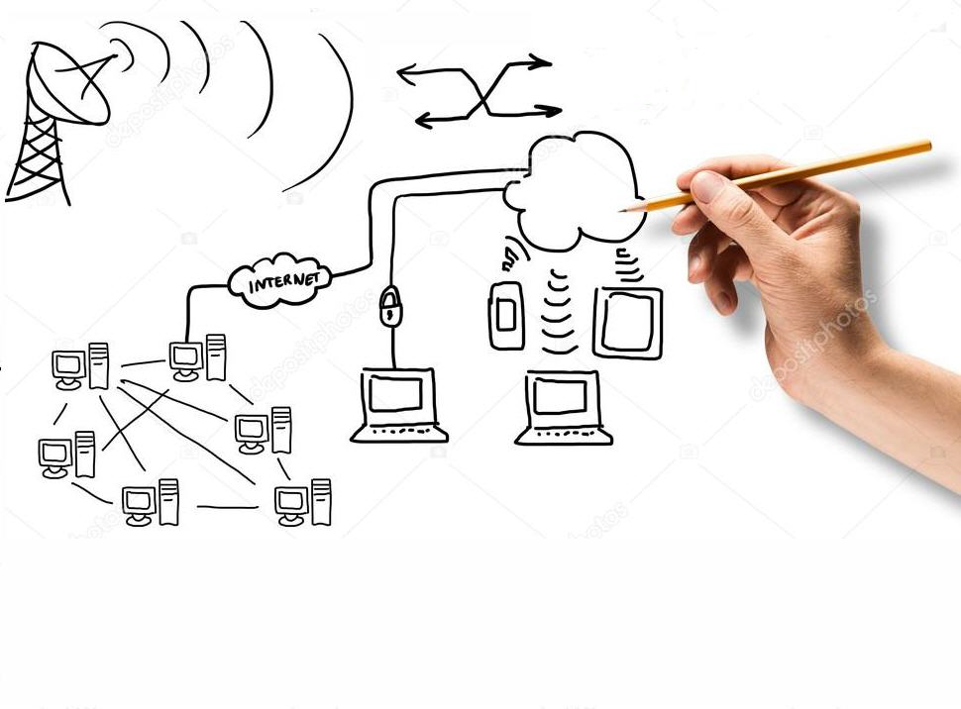
2) Telemática
A telemática consiste na conjugação de meios de comunicação à distância (modems, linhas telefónicas, satélites, etc.) com meios informáticos. Telemática é o resultado da junção das palavras Telecomunicações e Informática.
Aboubakar

Slide 12
C.
Área do controlo e automação
TIC.
Aboubakar

Slide 13
O Controlo e Automação são as áreas de aplicação das TIC que englobam o controlo de mecanismos e os processos industriais. São usados nas indústrias: automóvel, de plásticos, alimentar, de fabrico de eletrodomésticos, de portas automáticas, etc. Na área do controlo e automação temos a robótica e o CAD-CAM.
Aboubakar

Slide 14
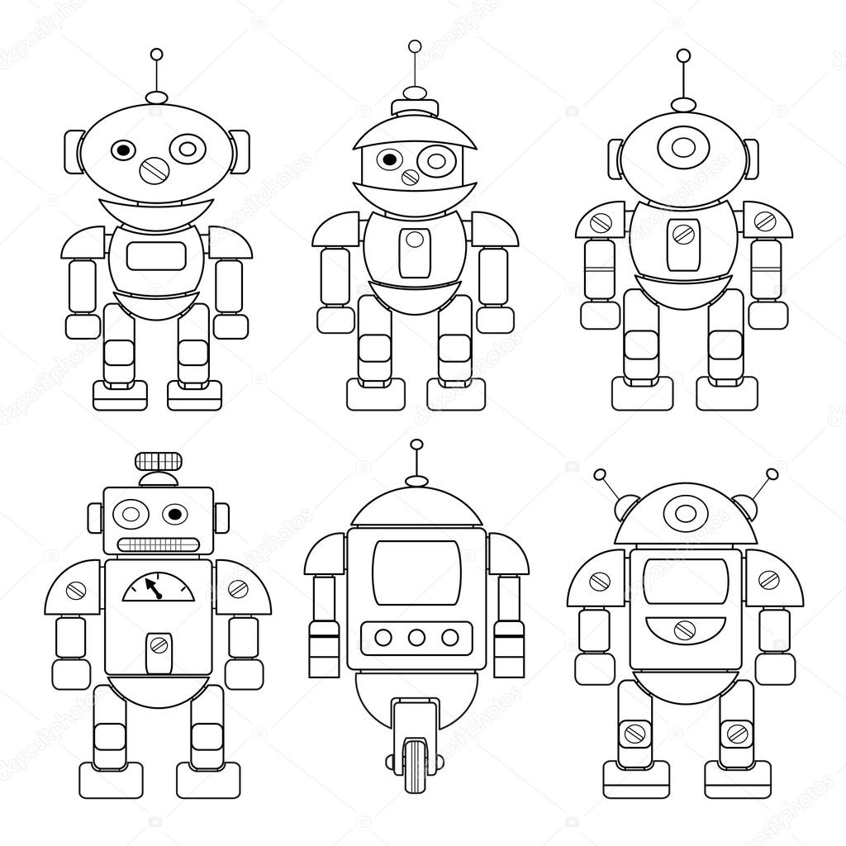
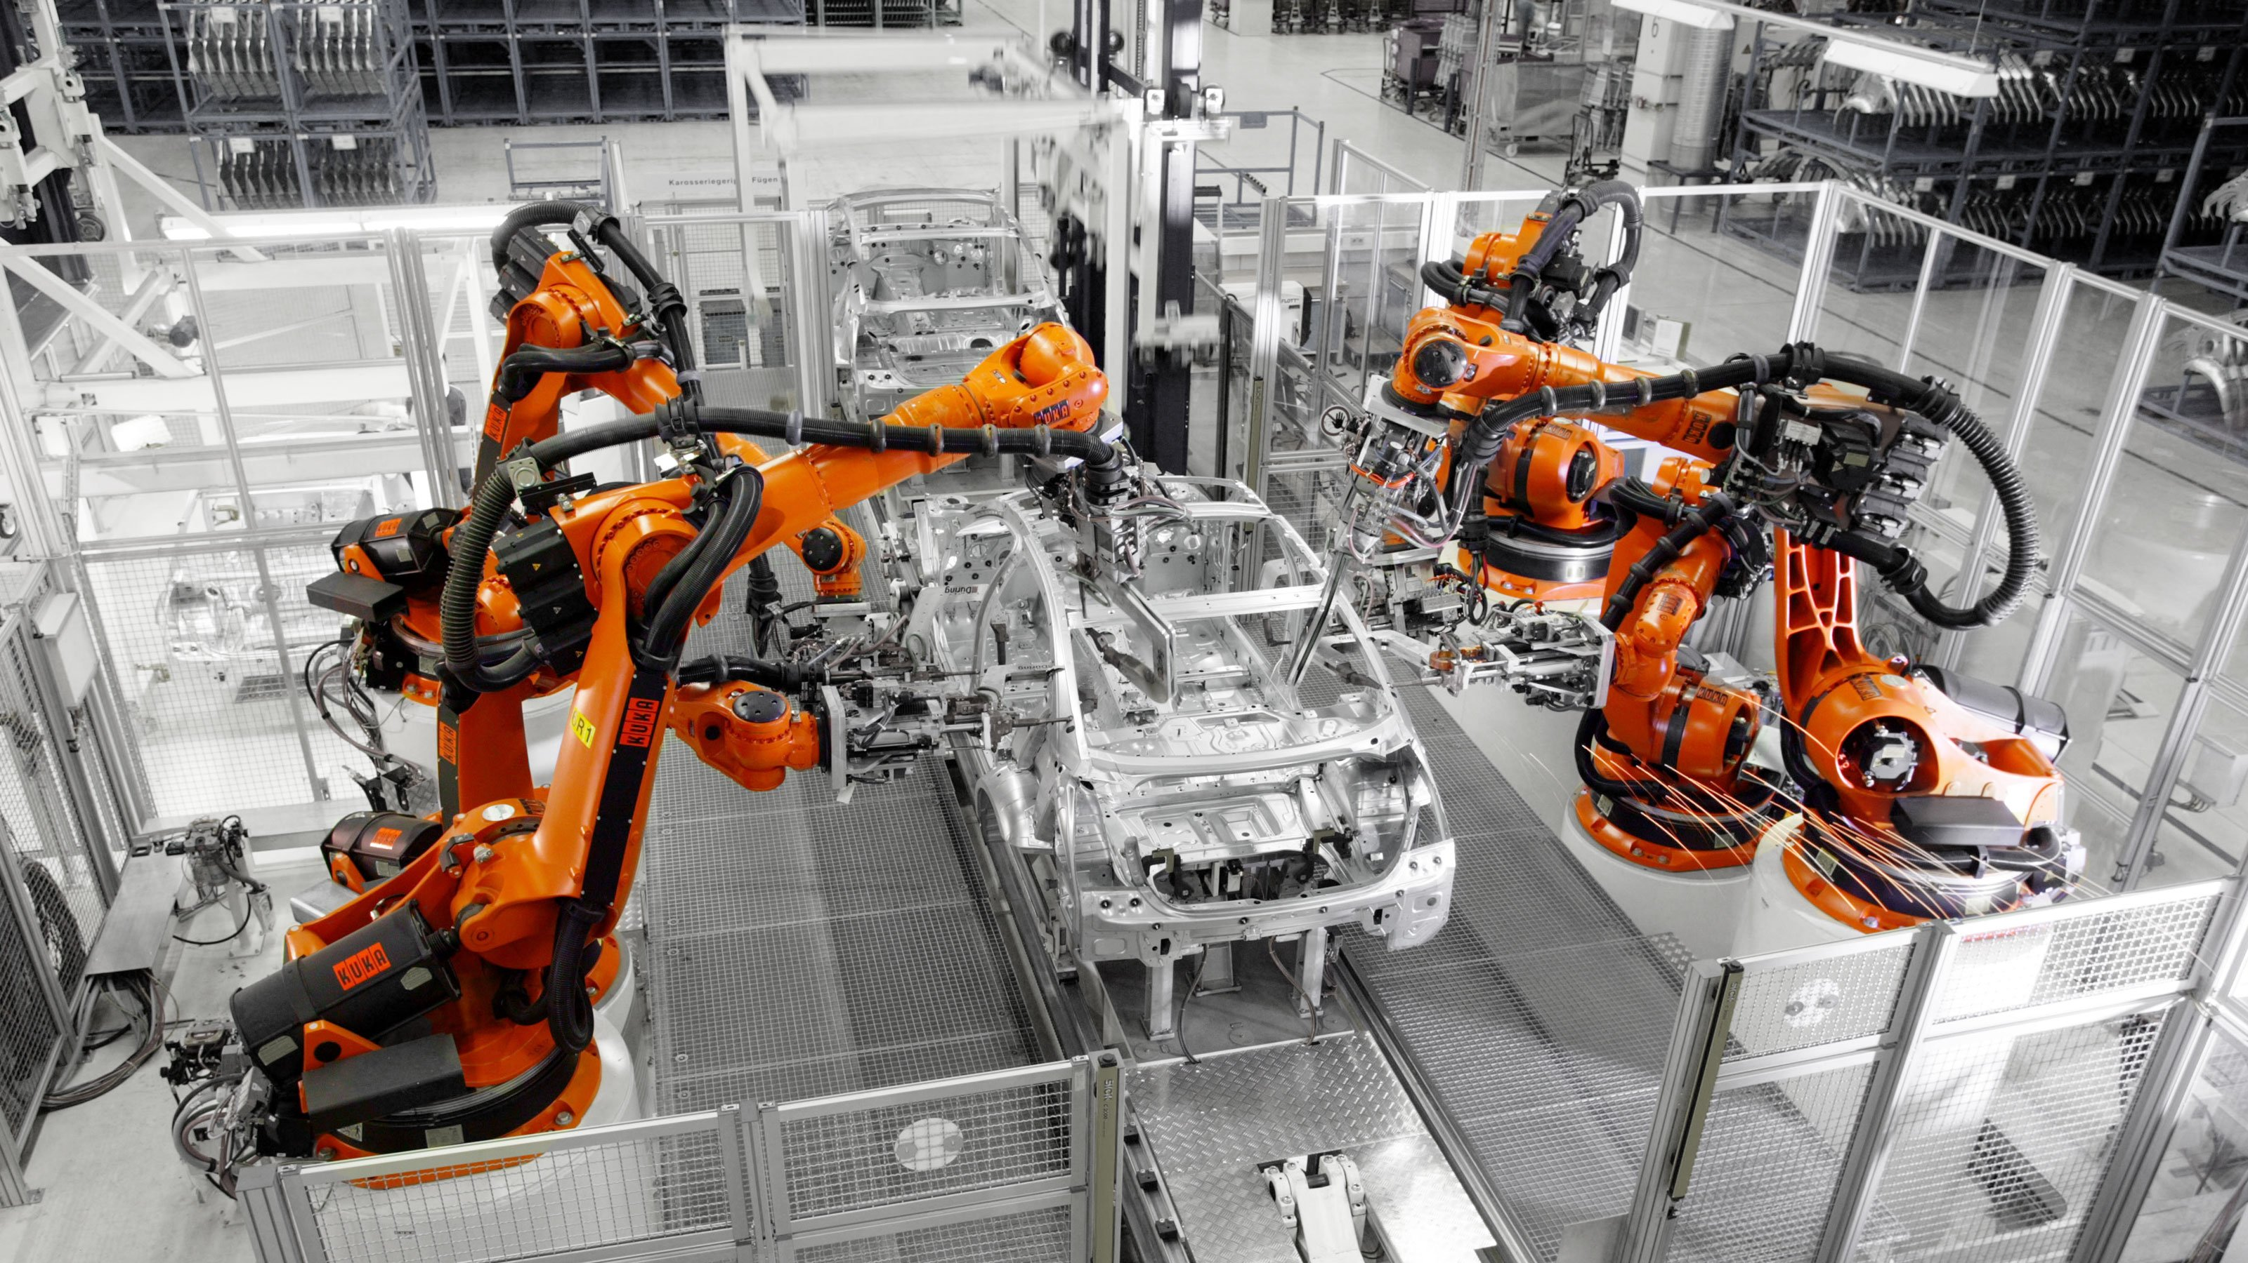
1) Robótica
A Robótica é a ciência que estuda a construção e a utilização dos robôs. Na indústria automóvel ou na indústria eletrónica, é hoje habitual a utilização da robótica.
Aboubakar

Slide 15
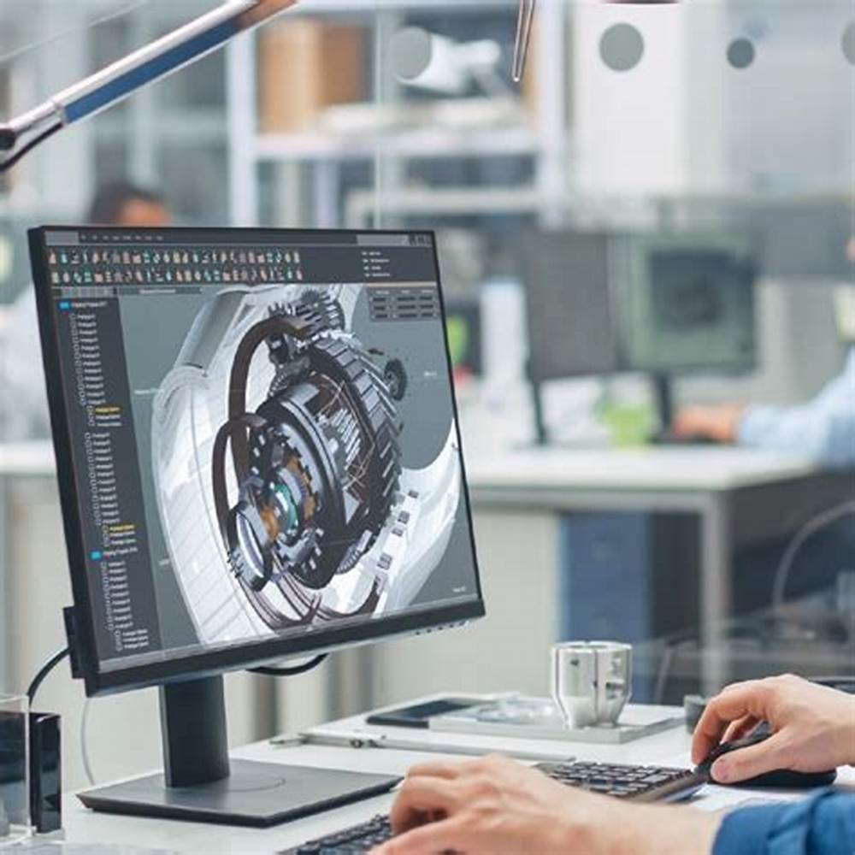
2) CAD/CAM
O CAD/CAM (Computer Aided Design/Computer Aided Manufactering) é o desenho e fabrico de peças e objetos assistidos por computador.
Aboubakar

Slide 16


Fim
Obrigado pela sua atenção !

Slide 17

Dúvidas ?

